Slide 1

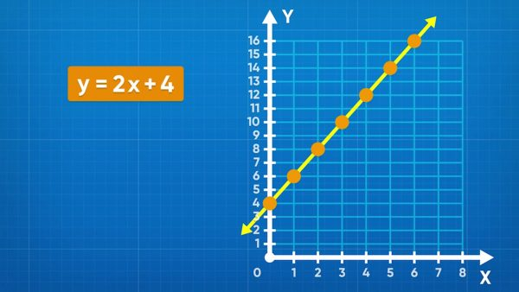
AI for all
Linear vs Non-linear
Linear:
المعادلة الخطية (خط) ومن الدرجة الاولي.
Y = 3x + 2
Y = 10x -1

Slide 2
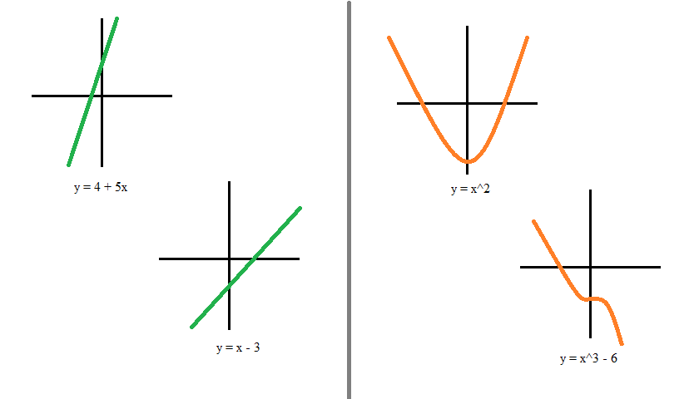
AI for all
Non-linear:
معادلة غير خطية (من الدرجة الثانية فاكثر)
Y =3x^3 – 9
Y = 2x^2 + 6

